Slide 1
Marcel Pagnol
Introduction Part 1

Slide 2
Marcel Pagnol
1895-1974
‘Je suis né dans la ville d’Aubagne, sous le Garlaban couronné de chèvres, au temps des derniers chevriers…’ (La Gloire de mon père 1957)

Slide 3
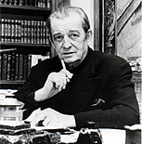
L’auteur – Marcel Pagnol
1895 - Naissance de Marcel Pagnol à Aubagne (près de Marseille)

Slide 4
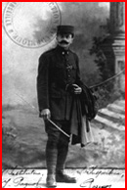
La Famille Pagnol
Le père de Marcel, Joseph Pagnol - ‘mon cher surhomme’
(La Gloire de mon père, p. 217)

Slide 5
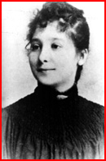
Augustine, mère de Marcel Pagnol
Morte en 1910

Slide 6

Naissance de son frère, Paul et de sa soeur, Germaine
Paul en 1898,
puis Germaine en 1902

Slide 7
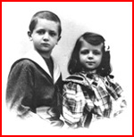
Paul et Germaine Pagnol
Frère et soeur de Marcel Pagnol

Slide 8
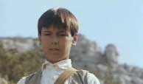
La Nature
Marcel et la nature sauvage – la montagne – le Garlaban.

Slide 9
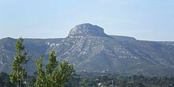
Le Garlaban (vu d’Aubagne)

Slide 10

Autobiographies
Et Le Château de ma mère
(Souvenirs d’enfance)

Slide 11
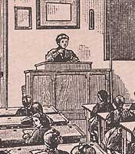
L’école de 1900
‘[…] j’admirais la toute-puissance paternelle.’
(La Gloire de mon père, p. 31)
Education ‘le Souverain Bien’ selon le grand-père de Marcel.
(La Gloire de mon père, p. 14)

Slide 12

Le professeur Pagnol
1915 à Tarascon
1923 – à Paris.

Slide 13
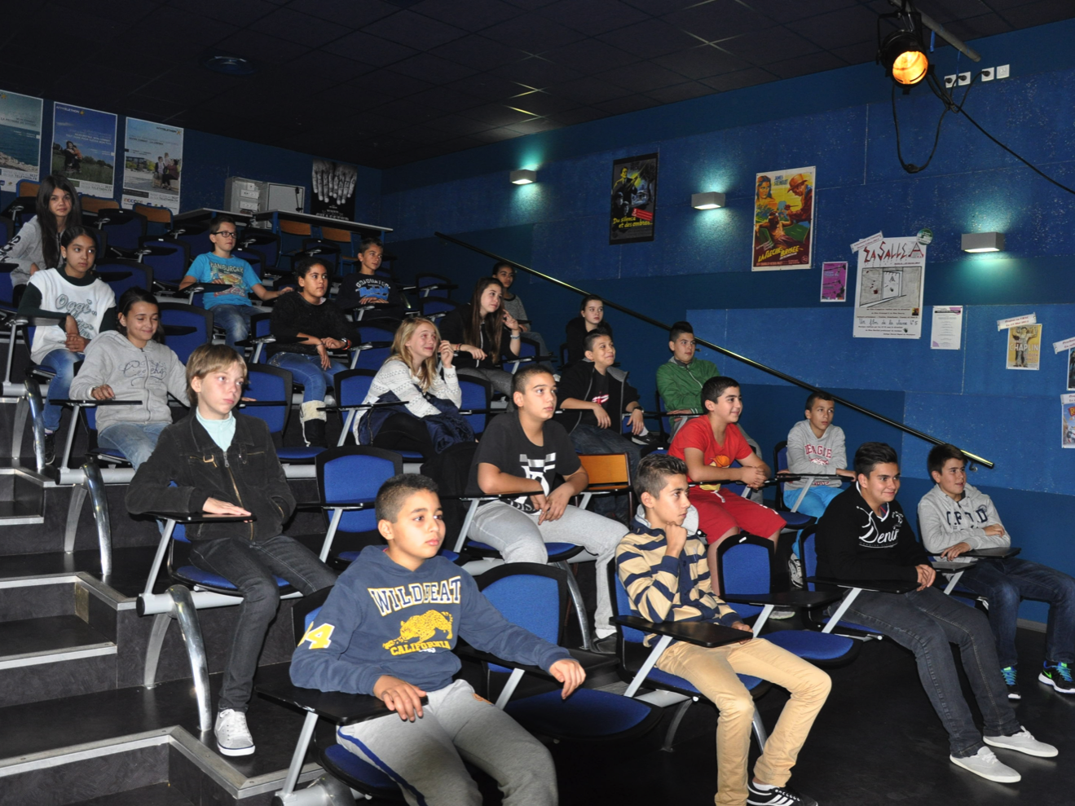
L’enseignement
‘Pour un prof qui veut enseigner, il y a vingt gamins qui ne veulent rien apprendre…’ (Marcel Pagnol)

Slide 14
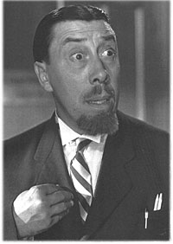
Topaze (1928)
Premier succès littéraire:
Une pièce de théâtre
puis un film –
Fernandel joue Topaze ici

Slide 15
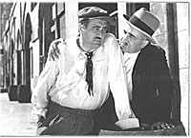
Marius (1929)
Une pièce de théâtre
Raimu joue César

Slide 16
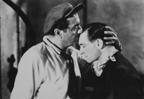
Marius (film) (1931)
Premier film de Pagnol
Le début du cinéma parlant

Slide 17
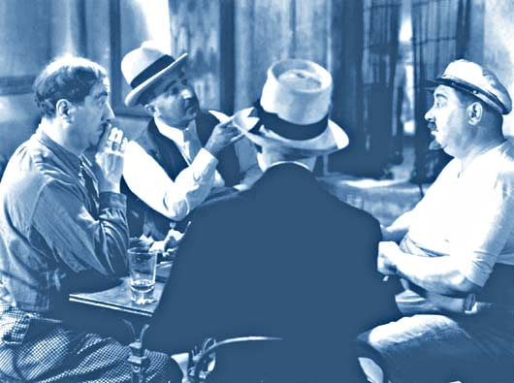
Marius – la partie de cartes

Slide 18
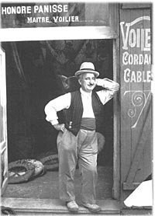
Fanny (1932) - pièce > film

